Slide 1
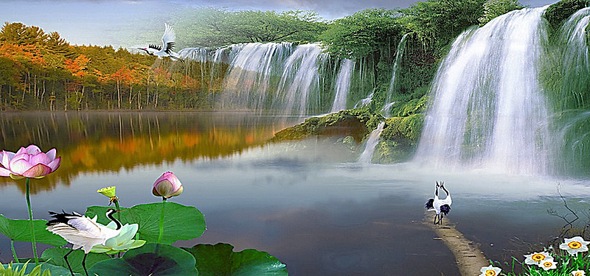
আজকের গণিত ক্লাসে সকলকে শুভেচ্ছা

Slide 2
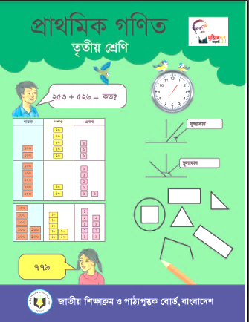
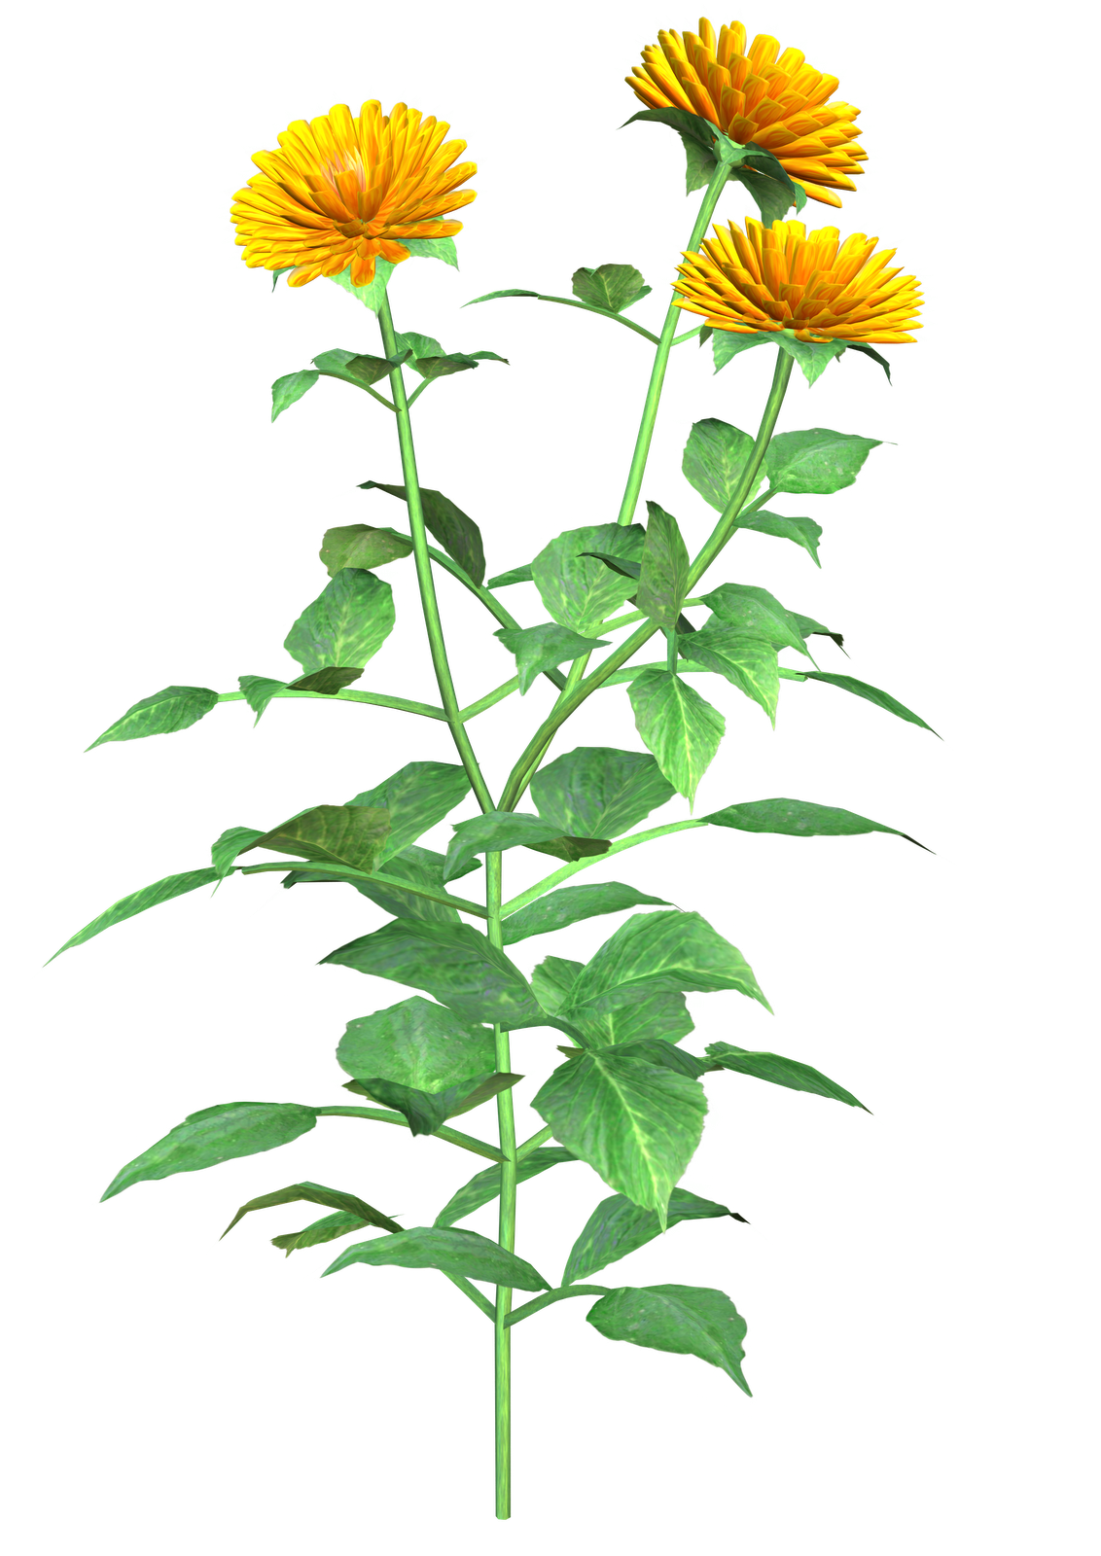
পরিচিতি
উজ্বল কুমার মজুমদার
সহকারী শিক্ষক
বড়বামনদহ স: প্রা: বিদ্যালয়
কোটচাঁদপুর, ঝিনাইদহ।
মোবাইলঃ ০১৭১৭৯৩৩০৭১
বিষয়ঃ গণিত
শ্রেণিঃ তৃতীয়, অধ্যায়ঃ 2
পাঠের শিরোনামঃ নিজে করি
সময়ঃ ৩৫ মিনিট

Slide 3
শিখনফল
৯.২.৩ º হাতে রেখে দুই, তিন বা চার অঙ্কবিশিষ্ট সর্বাধিক তিনটি সংখ্যা উপরে- নিচে এবং পাশাপাশি যোগ করতে পারবে (যোগফল অনূর্ধ্ব ১০,০০০)।
৯.২.৪ º হাতে রেখে তিন বা চার অঙ্কবিশিষ্ট সর্বাধিক চারটি সংখ্যা উপরে-নিচে এবং পাশাপাশি যোগ করতে পারবে (যোগফল অনূর্ধ্ব ১০,০০০)।

Slide 4
নিচের সমস্যাটি নিয়ে চিন্তা করিঃ
রাজু হাটে ধান বিক্রি করলেন ১২৫০ টাকা, পাট বিক্রি করলেন ১৫৭৫ টাকা ও আলু বিক্রি করলেন ১৪২৫ টাকা। রাজু হাটে মোট কত টাকার জিনিস বিক্রি করলেন?
ধান বিক্রি করলেন ১ ২ ৫ ০ টাকা
১২৫০ টাকা
১৫৭৫ টাকা
পাট বিক্রি করলেন ১ ৫ ৭ ৫ টাকা
আলু বিক্রি করলেন ১ ৪ ২ ৫ টাকা
+
৪
০
মোট বিক্রি করলেন টাকা।
২
৫
১৪২৫ টাকা

Slide 5
আজকের পাঠ
নিজে করি
পৃষ্টাঃ ২৯-৩০

Slide 6
যোগ করিঃ
(২) ৪২৯৩+২৫৭১+৩৮০+১৯৯৯ =
৩+১+০+৯ =
৩
১
৯+৭+৮+৯+ =
৩
৪
২+৫+৩+৯+ =
২
২
৪+২+১+ =
৯

Slide 7
যোগ করিঃ
(২) ১৯৯৯+২১০৫+৪০৩৪+১০৯৮ =
৯+৫+৪+৮ =
৬
২
৯+০+৩+৯+ =
২
৩
৯+১+০+০+ =
১
২
১+২+৪+১+ =
৯

Slide 8
যোগ করিঃ
১
১
১
২
১
১
5। 1 6 3 8
৬ 2
7 0 0 7
+ 8 ৯ 1
7। 1 0 0 9
3 7 4 2
2 9 7 4
+ ১ 4 4 3
৯
৫
9
৮
9
১
6
৮

Slide 9
একক কাজ
যোগ করঃ
(১) ২৫৭১ + ৪০২২ + ১৯৫৮ =
৮ ৫ ৫ ১
(২) ৩৮০০ + ১৩১১ + ২৭৯৪ + ১২৯৬ =
৯ ২ ০ ১
(৪) ৩ ৬ ৪ ৫
১ ৭ ৯ ৪
৯ ৩ ০
+ ২ ৭ ৮ ৫
(৩) ৫ ২ ০ ৮
১ ৯ ২ ৬
+ ২ ৭ ৮ ৫
৯ ৯ ১ ৯
৯ ১ ৫ ৪

Slide 10
নিচের সমস্যাটি সমাধান করিঃ
সুজন বার্ষিক ক্রীড়া প্রতিযোগিতার জন্য প্রতিদিন ১০০ মিটার, ৪০০ মিটার ও ৮০০ মিটার দৌড়ায়। প্রতিদিন সে কত মিটার দৌড়ায়?
সমাধানঃ
১ ০ ০ মিটার
৪ ০ ০ মিটার
+
৮ ০ ০ মিটার
১
৩
০
০
মিটার
সে প্রতিদিন ১৩০০ মিটার দৌড়ায়।

Slide 11
নিচের সমস্যাটি সমাধান করিঃ
লিমু ২৬১ পৃষ্টা, ২৭৫ পৃষ্টা ও ৩৫০ পৃষ্টার গল্পের তিনটি বই এক মাসে পড়ে শেষ করে। সে ঐ মাসে কত পৃষ্টা গল্পের বই পড়েছে?
সমাধানঃ
২ ৬ ১ পৃষ্টা
২ 7 5 পৃষ্টা
+
3 5 0 পৃষ্টা
৮
৮
৬
পৃষ্টা
সে ঐ মাসে ৮৮৬ পৃষ্টা গল্পের বই পড়েছে।

Slide 12
সমস্যাটি সমাধান করিঃ
একটি পুকুরে ১২০০ টি রুই মাছের পোনা, ৯৮৫টি কাতলা মাছের পোনা ও ৭৬৫টি মৃগেল মাছের পোনা ছাড়া হয়। ঐ পুকুরে কতগুলো পোনা ছাড়া হয়?
সমাধানঃ
রুই মাছের পোনা ছাড়া হয় ১ ২ ০ ০ টি
কাতলা মাছের পোনা ছাড়া হয় ৯ ৮ ৫ টি
মৃগেল মাছের পোনা ছাড়া হয় + ৭ ৬ ৫ টি
২
৯
৫
০
মোট পোনা ছাড়া হয়= টি
উত্তরঃ ২৯৫০ টি

Slide 13
দলীয় কাজ
৫ ৩ ০ টি।
৭ ৩ ৬ টি।
+ ৮ ৯ ০ টি।
সমাধানঃ
উত্তরঃ ২১৫৬ টি
২ ১ ৫ ৬ টি

Slide 14
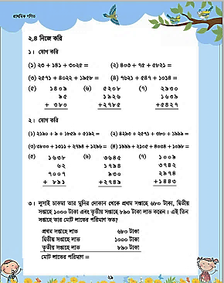
তোমার গণিত বইয়ের ২9 ও 30 পৃষ্ঠা বের করো এবং ৫ মিনিট নিরবে পড়।

Slide 15
মূল্যায়ন
সমস্যাটি সমাধান করঃ
একটি নার্সারিতে ৬২০ টি গোলাপ, ৮৩২ টি জবা ও ৯৪৬ টি গাঁদা ফুলের চারা গাছ আছে। ঐ নার্সারিতে কতগুলো চারা গাছ আছে?
সমাধানঃ
গোলাপ ফুলের চারা ৬ ২ ০ টি।
জবা ফুলের চারা ৮ ৩ ২ টি।
+ গাঁদা ফুলের চারা ৯ ৪ ৬ টি।
মোট চারা গাছ ২ ৩ ৯ ৮ টি
ঐ নার্সারিতে ২৩৯৮ টি চারা গাছ আছে।

Slide 16
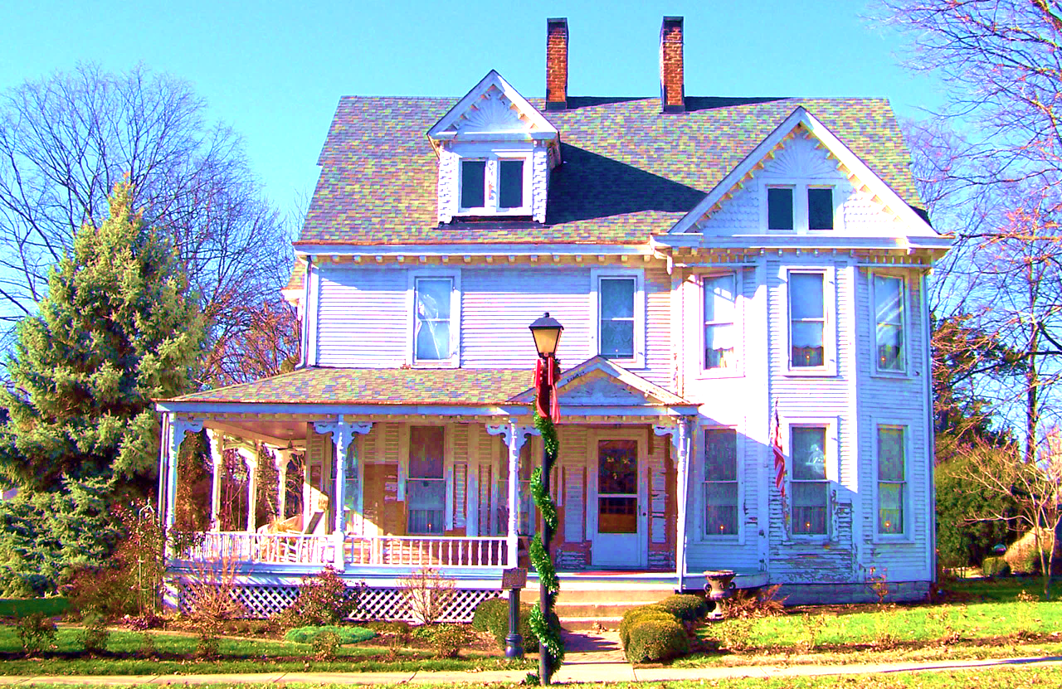
বাড়ির কাজ
তোমার পাঠ্য বইয়ের ৩০ পৃষ্টার ৯ ও ১০ নং সমস্যাদুটি বাড়িতে সমাধান করবে।

Slide 17
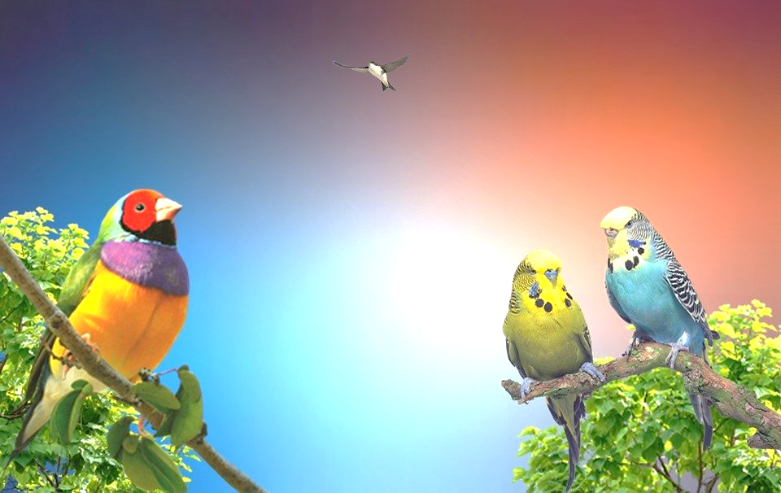
ধন্যবাদ সকলকে

